Slide 1

Святий Миколай сходить на землю.
К. Гайнер «Капці для святого Миколая» (казка)

Slide 2

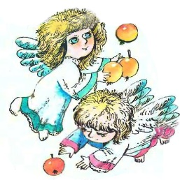

Slide 3
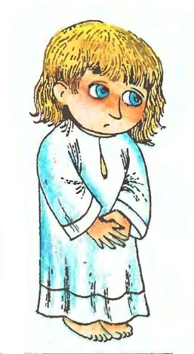

Slide 4


Slide 5


Горіхи
Дзвіночки дзвонили
Став плести
мов срібний сміх
мов на дротах
мов град

Slide 6
Подарунки
лябуак | троти
имеднкия | гроіих
цкиеурк | тстіекиа

Slide 7
Подарунки
яблука | троти
имеднкия | гроіих
цкиеурк | тстіекиа

Slide 8
Подарунки
яблука | троти
медяники | гроіих
цкиеурк | тстіекиа

Slide 9
Подарунки
яблука | троти
медяники | гроіих
цукерки | тстіекиа

Slide 10
Подарунки
яблука | торти
медяники | гроіих
цукерки | тстіекиа

Slide 11
Подарунки
яблука | торти
медяники | горіхи
цукерки | тстіекиа

Slide 12
Подарунки
яблука | торти
медяники | горіхи
цукерки | тістечка

Slide 13

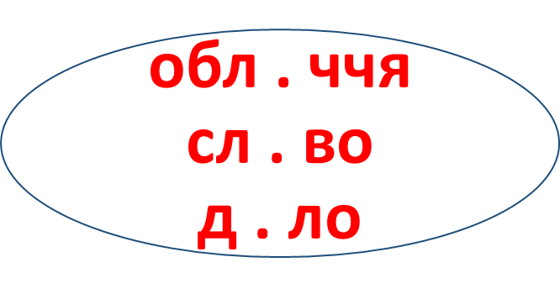
гостре
добре
сильне
високе

Slide 14

щирий
цілеспрямований
працьовитий
Маленький янгол
винахідливий
сором'язливий
добрий
милосердний

Slide 15

Якби ти потрапив в історію, що б змінив?
Як би ви завершили цю історію?
Яким персонажем казки ти хотів би бути?
Розкажи, який епізод найбільше сподобався?
Що ти хочеш побажати персонажу?
Що ти хотів би запитати у головного героя?

Slide 16


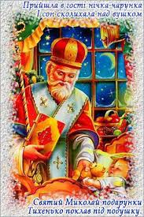
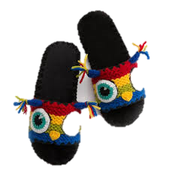
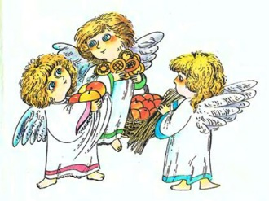

План
Повернення святого Миколая.
Підготовка до свята.
Нагорода для маленького янгола.
Капці з веселкових ниток.
Здивування.
Маленький янгол.

Slide 17
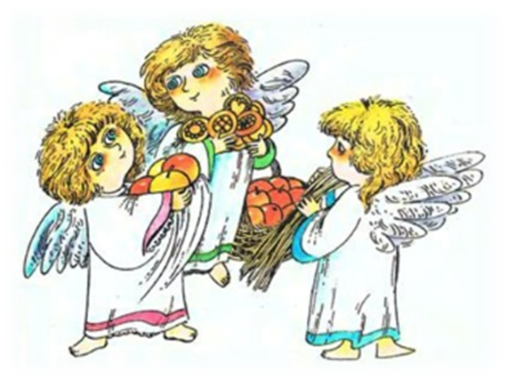
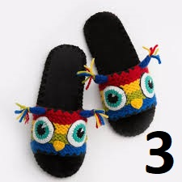

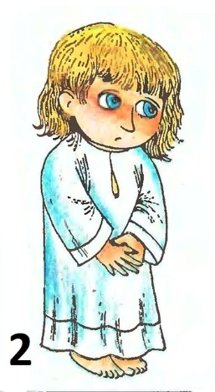
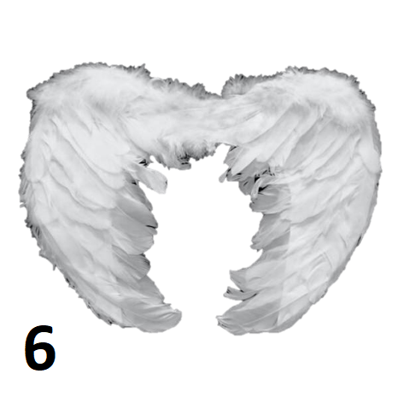
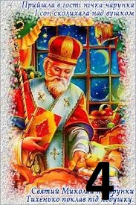
План
1

Slide 18

Вчися доброму – погане на ум не піде.
Що посієш, те й пожнеш.
Добре серденько, як скарб золотенький.
Книжка вчить, як на світі жить.

